Slide 2
Air Quality makes sense
Investir Day 2021

Slide 3
Avertissement
Cette présentation a été préparée par Groupe TERA la « Société », uniquement en vue d’être utilisée lors de présentations investisseurs. En recevant cette présentation et en participant à cette réunion, vous reconnaissez avoir pris connaissance des restrictions suivantes. Cette présentation ne constitue ni ne fait partie d’aucune offre ou invitation de vente ou de souscription de titres. Ni le présent document, ni une quelconque partie de ce document, ne constitue le fondement d’un quelconque contrat ou engagement, et ne doit pas être utilisé à l’appui d’un tel contrat ou engagement. Toute décision d’acquérir ou de souscrire des titres dans le cadre d’une quelconque future offre ne pourrait être prise que sur la base de l’information contenue dans le Document d’Information enregistré par Euronext ou dans tout autre document d’offre qui serait alors établi et émis par la Société dans le cadre de cette offre. Cette présentation vous est communiquée à titre personnel uniquement pour votre information et pour n’être utilisée que pour les besoins de la présentation de la Société.
Cette présentation et son contenu sont confidentiels et ne peuvent être copiés, distribués ou transmis à toute autre personne, publiés ou reproduits, directement ou indirectement, en entier ou en partie, par n’importe quel moyen, sous n’importe quelle forme et pour n’importe quelle fin que ce soit. Vous devez respecter toutes les lois applicables à la possession de telles informations y compris les lois en matière de délits d’initiés, les règlements en vigueur ou les recommandations de l’Autorité des marchés financiers.
Ni cette présentation, ni une copie de celle-ci, ni aucune information qu’elle contient ne peut être apportée, communiquée ou distribuée, directement ou indirectement aux Etats-Unis, au Canada, au Japon ou en Australie, ou à tout résident de ces pays. Le non-respect de l’une de ces restrictions peut constituer une violation de restrictions légales en matière d’offre d’instruments financiers aux Etats-Unis, au Canada, au Japon ou en Australie. La distribution du présent document dans d’autres pays peut faire l’objet de restrictions légales et les personnes qui viendraient à le détenir doivent s’informer quant à l’existence de telles restrictions et s’y conformer.
Cette présentation a été préparée par, et sous la seule responsabilité de la Société. Les informations figurant ci-après n’ont pas fait l’objet d’une vérification indépendante de la part de la Société, de ses conseillers ou de toute autre personne et peuvent faire l’objet d’une mise à jour, d’ajouts, et de révisions pouvant être significatifs.

Slide 4
1/ Groupe TERA, le spécialiste de la Qualité de l’Air

Slide 5
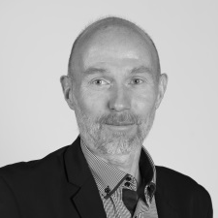
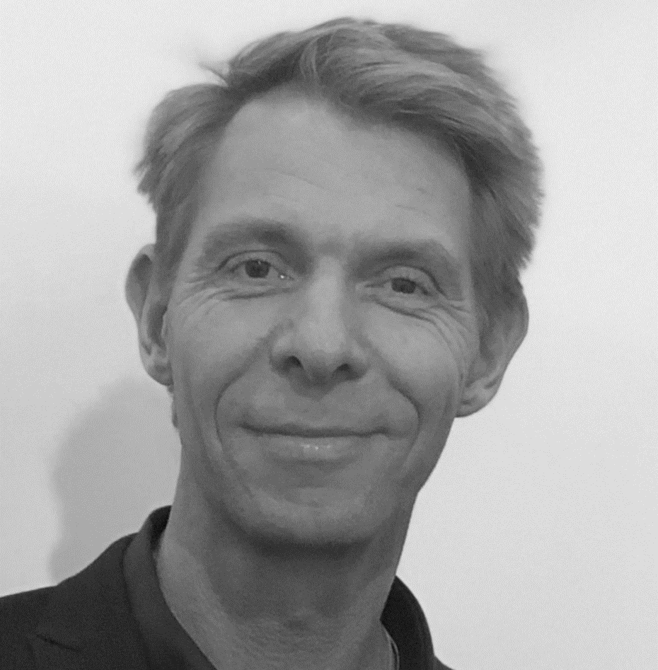
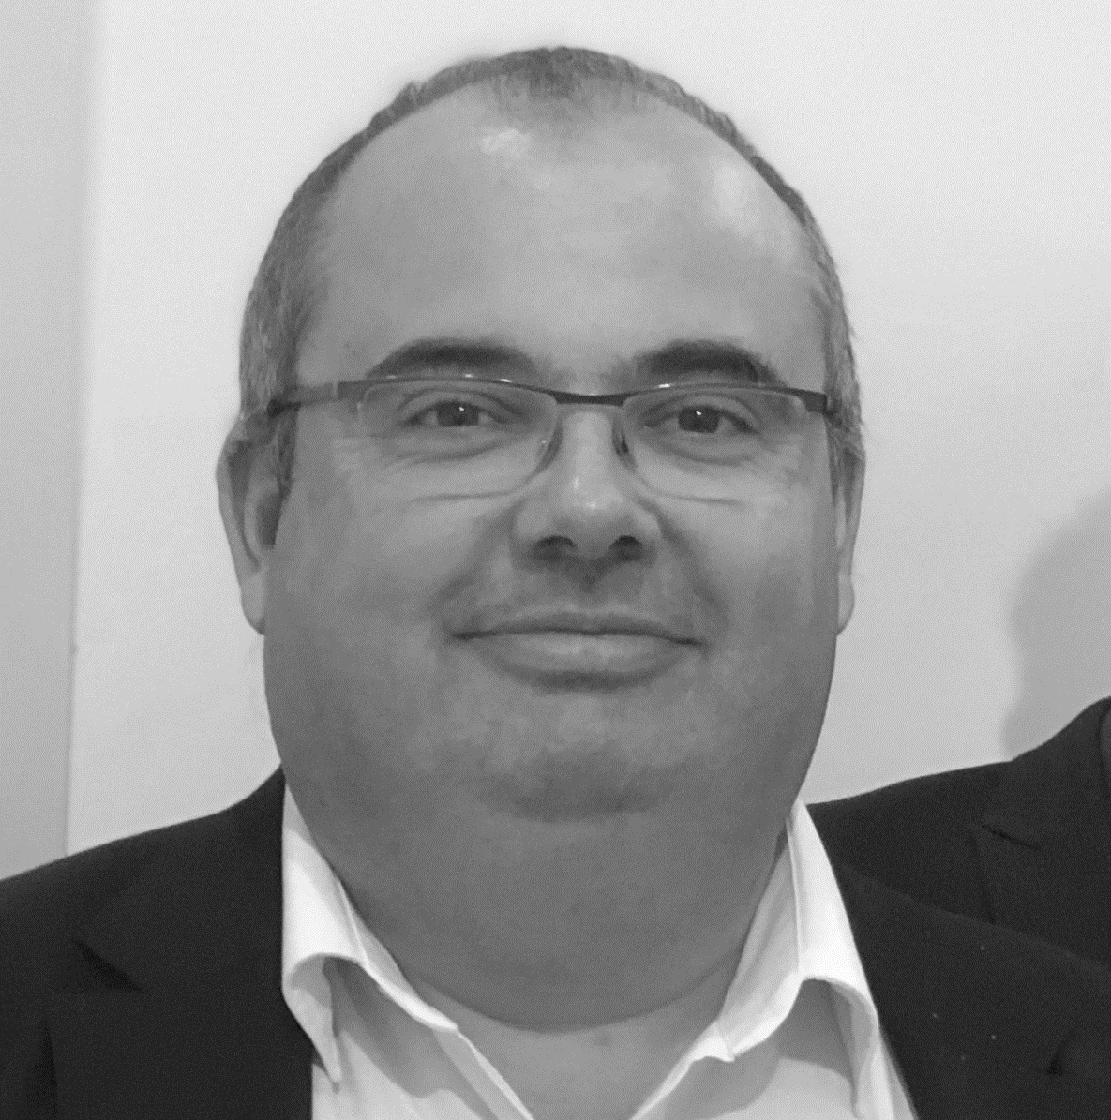
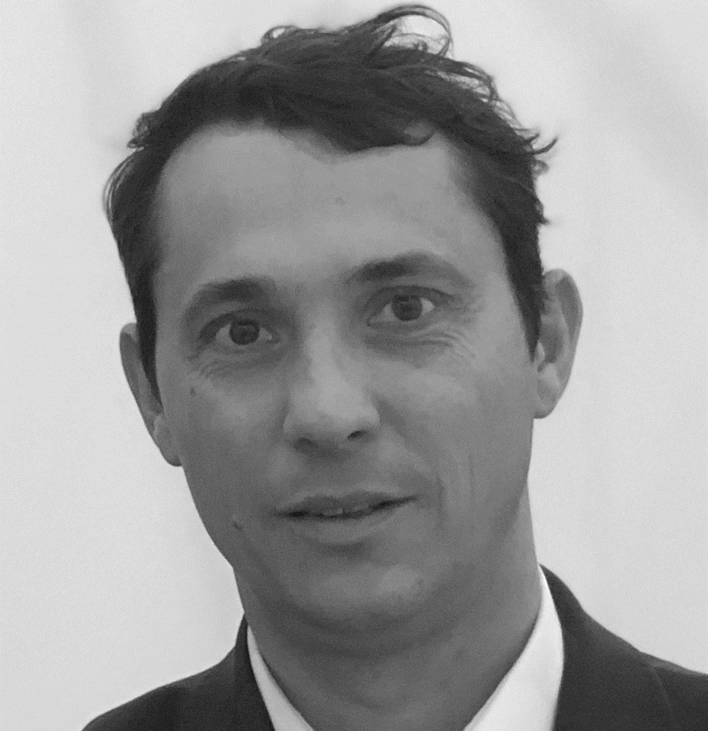
Un management expérimenté et visionnaire, détenant plus de 50% du capital de la société
PASCAL KALUZNY
CEO et Fondateur
LAURENT LEQUIN
Directeur Général
VINCENT RICARD
Directeur des Laboratoires
LAURENT DEBARD
Directeur Commercial
54 ans
50 ans
46 ans
47 ans
30 ans d’expérience dans le domaine de la qualité de l’air
Doctorat en chimie de la pollution atmosphérique (Université de Grenoble et CCR d’Ispra en Italie)
Président de la commission AFNOR⁽¹⁾ et du CEN⁽²⁾
Président du Comité d’Evaluation Scientifique à l’Agence Nationale de Recherche (ANR)
Création de TERA Environnement en 2001 et du Groupe TERA en 2012
20 ans d’expérience dans la finance
DESS en gestion des entreprises à l’ESA de Grenoble
Responsable comptable au sein de Sauvagnat puis gestionnaire de portefeuille au sein du Crédit Agricole
M&A au Crédit Agricole puis directeur d’une Agence Entreprise à la Caisse d’Épargne
Directeur Administratif et Financier du Groupe TERA depuis 2008
23 ans d’expérience dans le domaine de la qualité de l’air
Doctorat en physico-chimie atmosphérique (Laboratoire de Glaciologie et Géophysique de l’Environnement à l’université de Grenoble)
Responsable d’évaluation COFRAC⁽³⁾ depuis 2016
Rejoint TERA Environnement en 2001 puis prend la tête de la direction des laboratoires en 2012
15 ans d’expérience dans le développement commercial
Rejoint le Groupe TERA en 2003
Création d’un laboratoire d’analyse à Marseille, acquis par TERA Environnement en 2008 (laboratoire de Fuveau)
Président de FIMEA⁽⁴⁾ SUD depuis 2018 (amélioration de la qualité de l’air, la valorisation et l’ouverture de la data)
Un ensemble de compétences complémentaires permettant d’accompagner les clients
en apportant des réponses à des problématiques complexes liées à la qualité de l’air
Notes : (1) Association française de normalisation, (2) Comité Européen de Normalisation, (3) Comité français d’accréditation, (4) Fédération Interprofessionnelle des Métiers de l’Environnement Atmosphérique

Slide 6
Les enjeux cruciaux du secteur de la Qualité de l’Air
Santé publique et
climatique
Préoccupation environnementale n°1 des français (IFOP Juillet 2018)
Risques importants pour la santé générés par les particules de pollution
Lien de causalité entre exposition aux particules fines et difficultés respiratoires
Sociétal
et économique
Coût annuel de la pollution de l’air estimé à environ 100 Mds d’€* en France
Nombre de décès prématurés causés par la pollution :
France : 50 000
Monde : 7 000 000
Règlementaire
International : Respect des valeurs limites de concentration dans l’air extérieur
Européen : Respect des plafonds nationaux d’émissions de polluants
National : Limitation des émissions : industrie, agriculture, transports, etc.
La crise de Covid 19
a exacerbé la conscience des enjeux environnementaux
Réduction de 8% des émissions mondiales de CO₂ en 2020
11 000 décès évités en avril 2020 suite à la baisse de 40% du niveau de dioxyde d’azote (NO₂₎
Un environnement de marché favorable porté par la thématique de la transition énergétique
Sources : OMS ; Respire ; Ministère de la Transition écologique et solidaire ; Sénat, résumé des principales études sur le coût sanitaire de la pollution de l’air (8 juillet 2015)

Slide 7
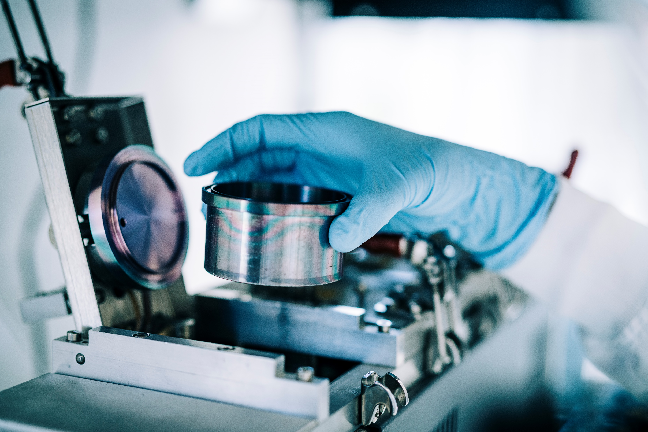
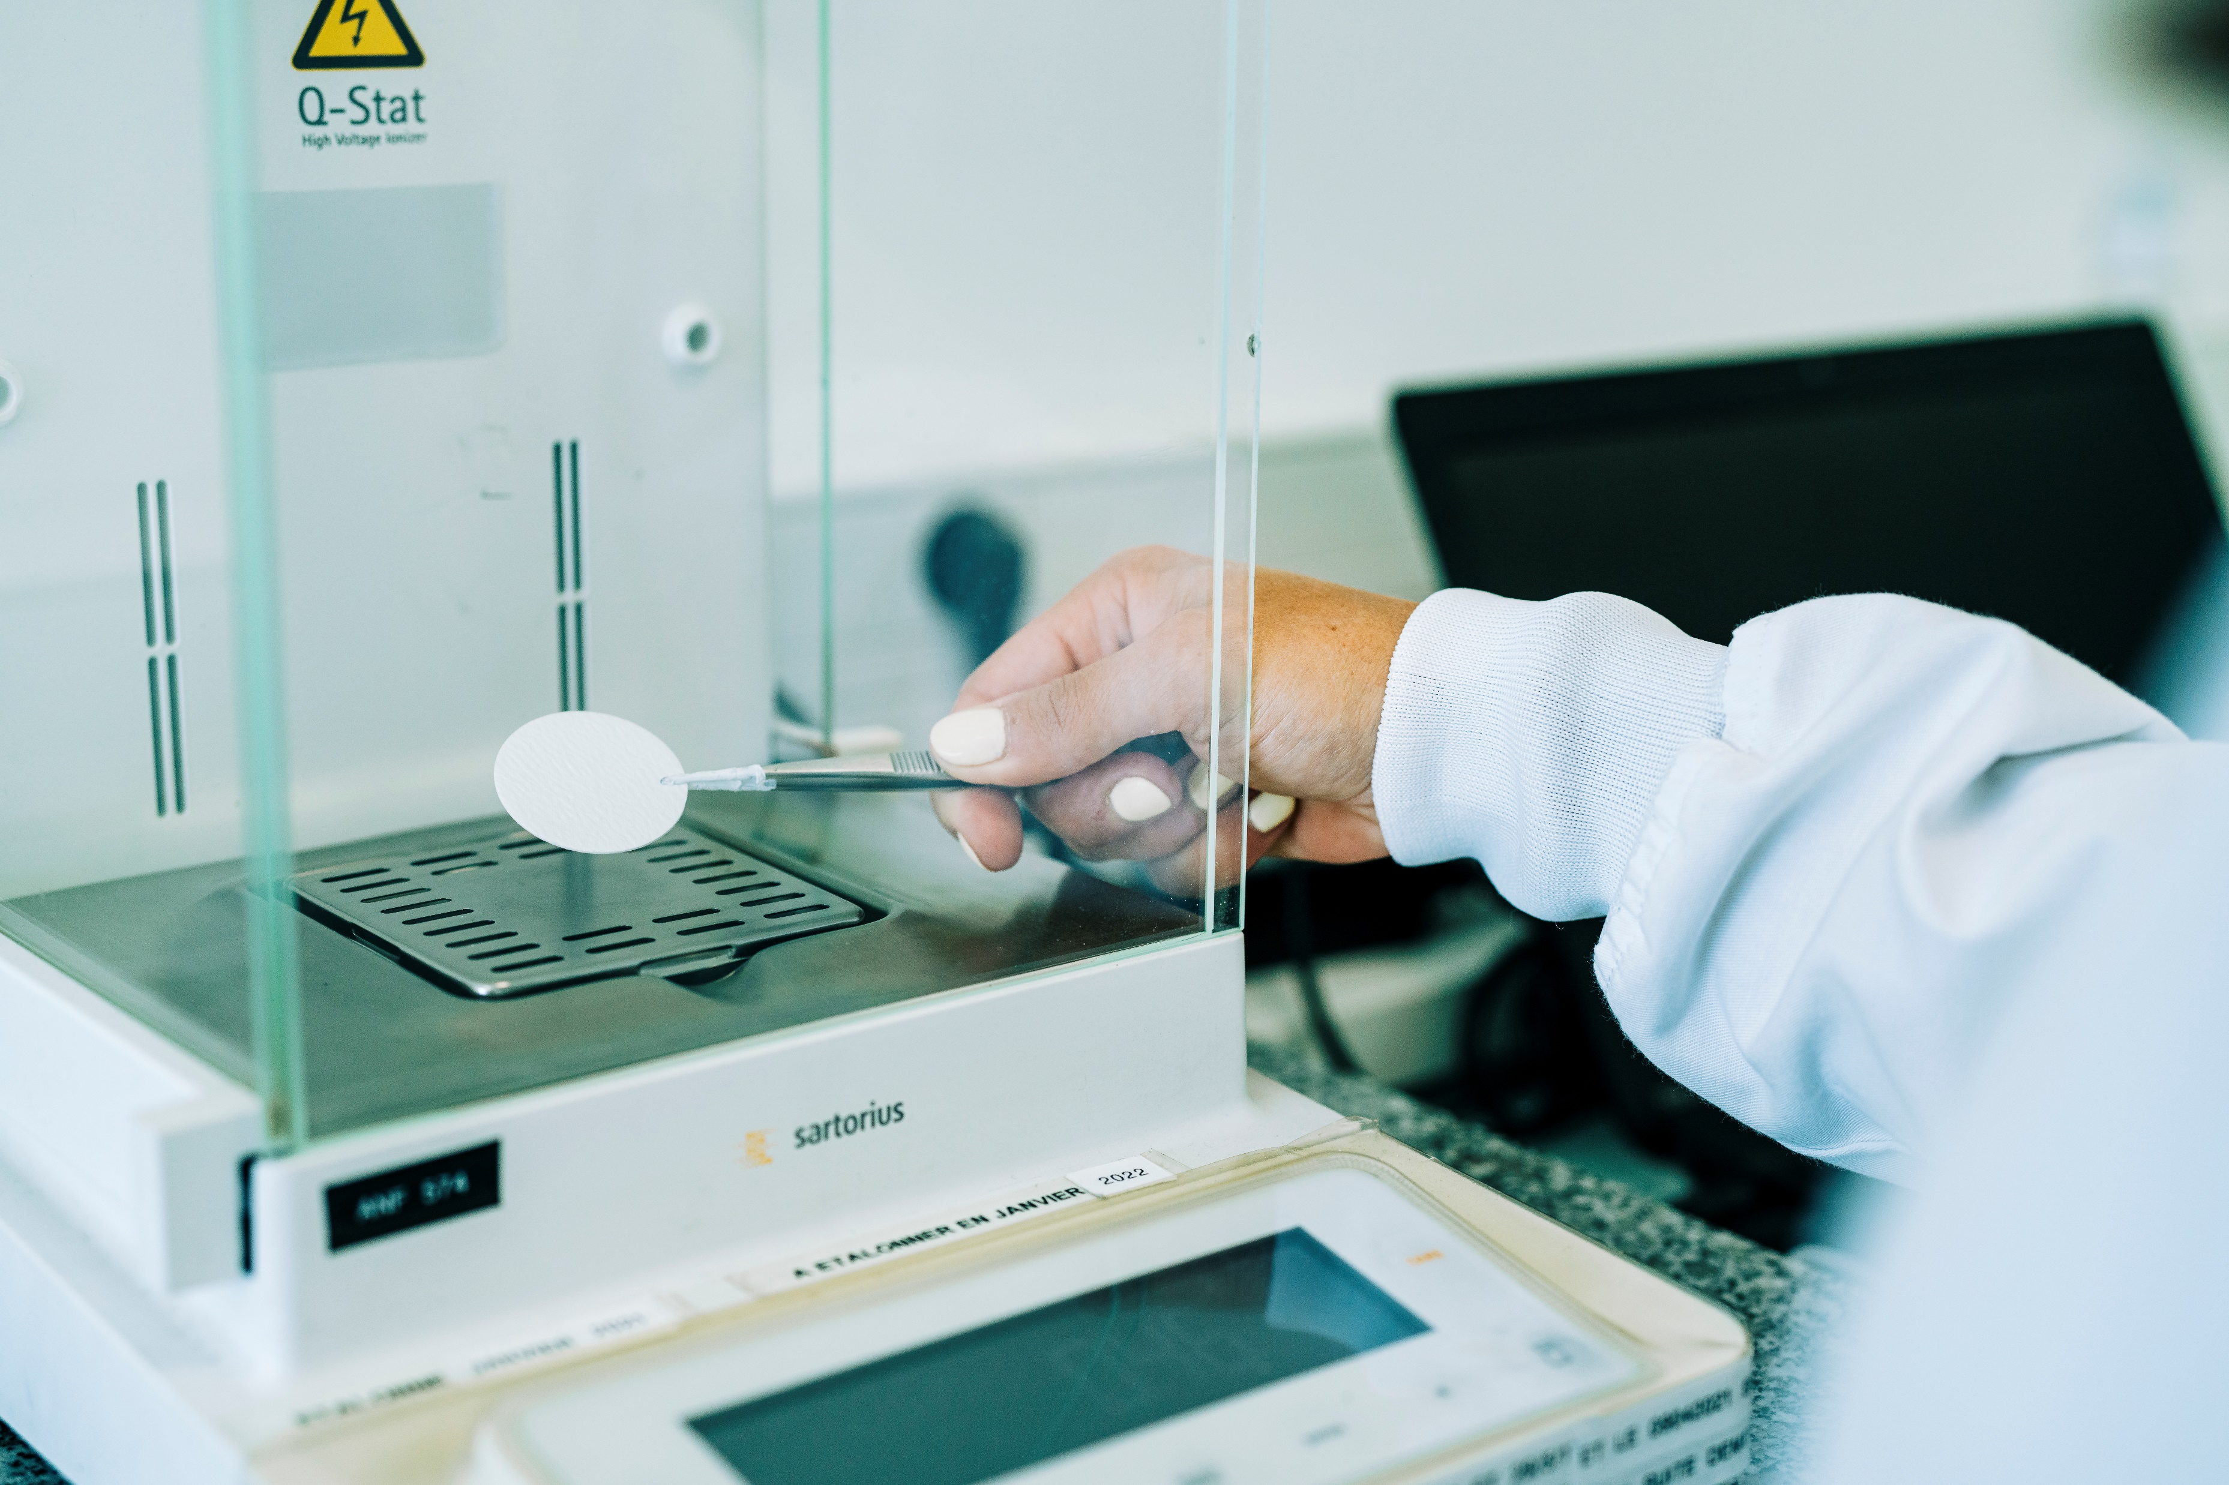
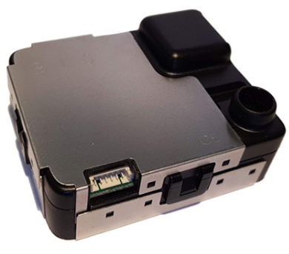
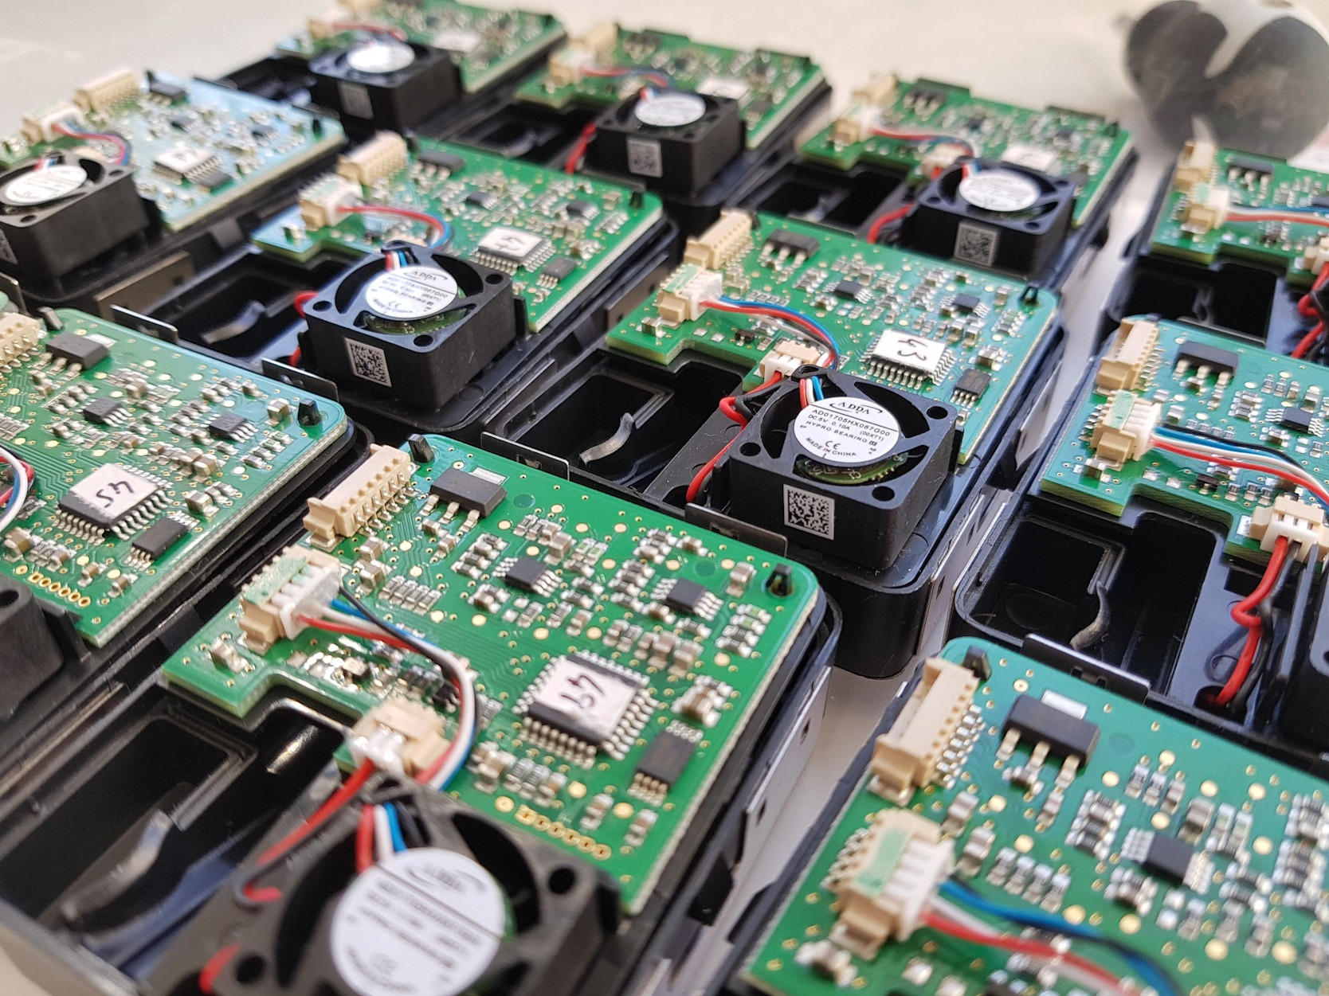
Un développement fondé sur 3 expertises synergiques
LABORATOIRES - ACTIVITE DE SERVICE
Analyses des contaminants chimiques de l’air
Analyses dans des matrices biologiques
Développement de nouvelles méthodes innovantes
Modèle de service
Location de stations de mesure
LABORATOIRE
CAPTEURS OEM - CONCEPTION ET VENTE A DES INTEGRATEURS
Mesure et surveillance de la qualité de l’air
Recherche & Développement
Capteurs propriétaires dernière génération « made in France »
« Une offre 360° au service de l’analyse de la qualité de l’Air »
API + CLOUD + APPLICATION MOBILE - VALORISATION DE LA DATA
Data collectées via le capteur citoyen
DIGITAL
CAPTEURS
Novembre 2021

Slide 8
2/ L’analyse laboratoire : l’expertise historique du Groupe

Slide 9
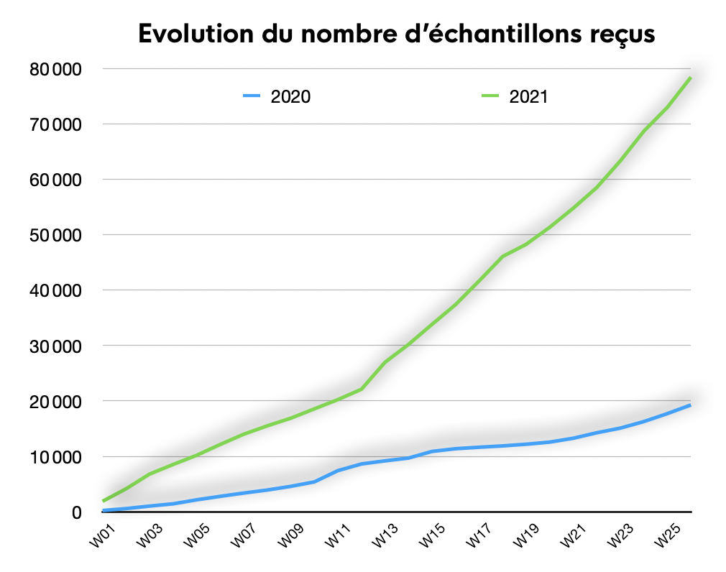
Activité d’analyse laboratoire : succès de la stratégie de croissance organique et externe
Laboratoire
CHIFFRE D’AFFAIRES 2020 : 6 M€
HAUSSE SIGNIFICATIVE DU VOLUME D’ÉCHANTILLONS REÇUS À 78 000 30 JUIN 2021, CONTRE 19 000 L’AN DERNIER
Synergies opérationnelles, commerciales et géographiques validant la stratégie de croissance externe
Demande accrue de la part des industriels des hautes technologies, de l’environnement et de la santé: tendance amenée à s’accélérer

Slide 10
3/ Capteurs : une offre de produits en phase de commercialisation

Slide 11
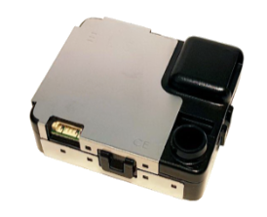
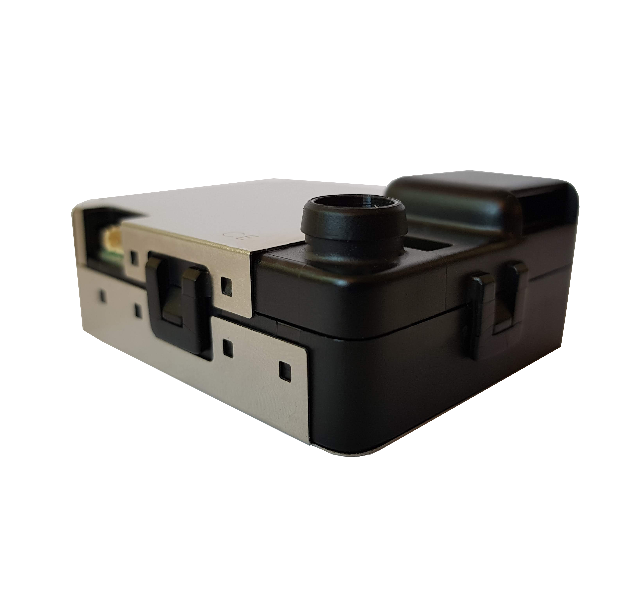
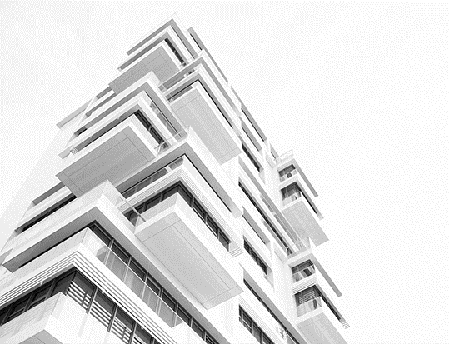
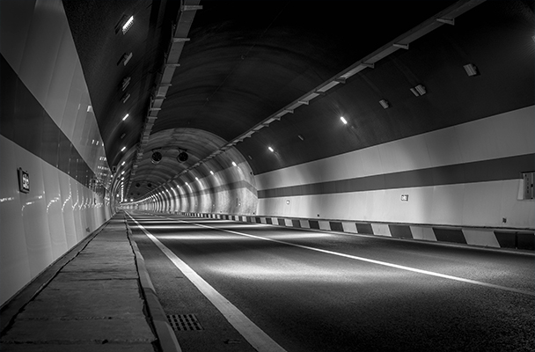
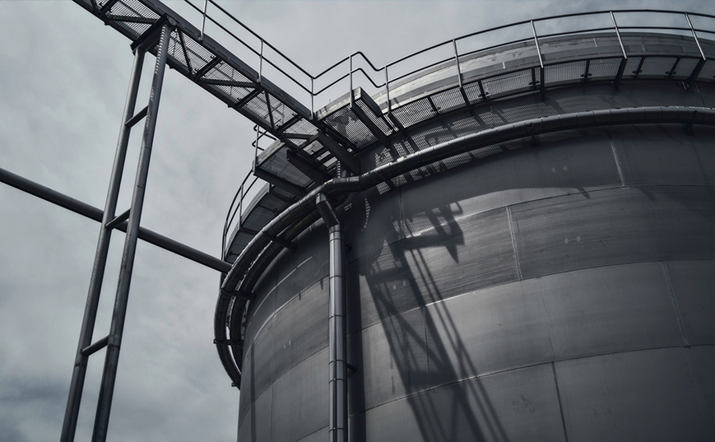
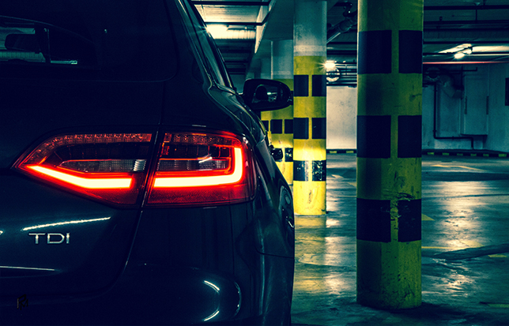
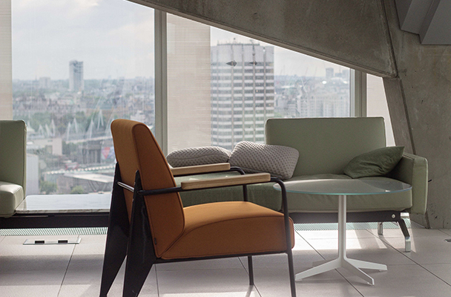
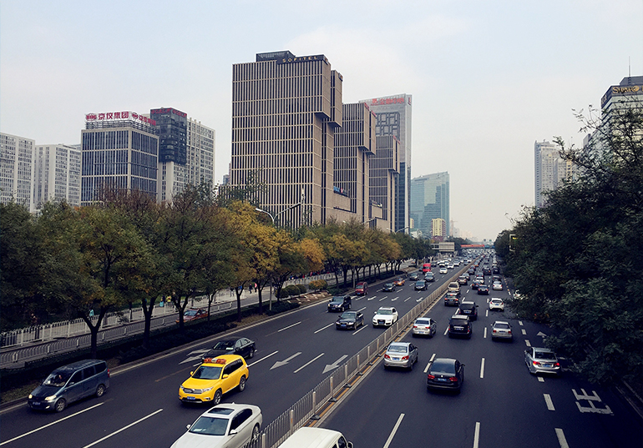
Une offre de capteurs OEM performants répondant aux enjeux de la mesure de la qualité de l’air
Capteurs
Des capteurs innovants mesurant et qualifiant les particules fines PM10, PM2,5 et PM1 destinés à être intégrés dans des produits finis et permettant une mesure en continu de la qualité de l’air
Caractéristiques du capteur OEM Next-PM
Une gamme de 3 capteurs brevetés
Champs d’application
Clients (intégrateurs)
Technologie brevetée
Capteur performant, y compris dans des conditions extrêmes de chaleur, de vibrations et d’humidité
Durée de vie jusqu’à 10 ans sans maintenance
Algorithmes Machine Learning
Structure de coûts optimisée
Intégration possible dans des stations de surveillance de la qualité de l’air, des capteurs citoyens, des purificateurs d’air, des centrales de gestion d’air dans le tertiaire et l’industrie
Next-PM
Mesure de particules fines
Disponible actuellement
Smart Building
Facility Management
Industriels de la qualité de l’air
Equipementiers (avion, train, bateau, etc.)
Next-PM LT
Capteur optimisé en termes de coût pour l’air intérieur
Disponibilité : 2020
Industrie
Transport
Industriels de la VMC et du traitement de l’air
Next-OPC
Capteur adapté à la salle blanche pour le comptage de particules
Disponible actuellement
Domotique
Smart City
Industriels des infrastructures électriques
Cycle de 3 à 12 mois

Slide 12
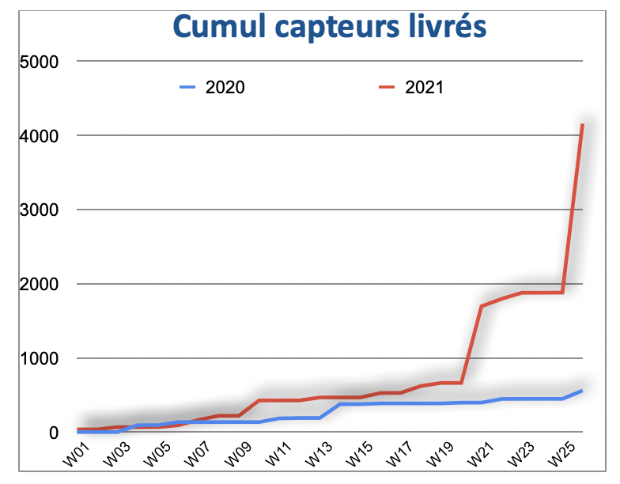
Aboutissement des premiers cycles de vente initiés depuis l’IPO
Capteurs
PERFORMANCE ÉLEVÉE AVEC UNE TRÈS FORTE AUGMENTATION DU NOMBRE D’UNITÉS LIVRÉES SUR LA PÉRIODE : 4 000
Chiffre d’affaires de 403 K€ sur la période, un montant multiplié par 5 par rapport à l’an dernier
Décollage de l’activité lié au volume/récurrence des ventes en direct par client, au maintien d’un bon niveau des prises de commandes et des livraisons et au renforcement de la direction commerciale

Slide 13
5/ Données financières

Slide 14
Chiffre d’affaires semestriel en très forte croissance de 86%
Comptes de résultats consolidés
En K€ | S1 2021 | S1 2020
Analyses laboratoire | 4 561 | 2 587
Capteurs | 403 | 82
Digital | - | -
Chiffre d’affaires | 4 964 | 2 667
Total des produits d’exploitation | 5 349 | 2 824
Charges d’exploitation | (5 494) | (3 313)
dont charges de personnel | (2 331) | (1 485)
en % du CA | (42,4%) | (55,7%)
dont autres achats et charges externes | (1 605) | (808)
en % du CA | (29,2%) | (30,3%)
EBITDA | 375 | 6
Dotations aux amortissements et provisions | (520) | (372)
Autres produits d’exploitation | 15
Résultat d’exploitation | (131) | (489)
Résultat financier | (121) | (51)
Résultat exceptionnel | 53 | (7)
(IS) / CIR | (131) | 47
Résultat consolidé | (68) | (500)
Résultat Groupe | (73) | (504)
Résultat hors-Groupe | 4 | 4
5,0 M€
Chiffre d’affaires S1 2021
Forte croissance de 86% grâce au :
Renforcement de l’activité laboratoire
Succès de la stratégie commerciale suite à la livraison des premières commandes de capteurs
375 K€
EBITDA S1 2021
Solide progression de l’EBITDA
«Forte croissance rentable attendue pour l’exercice 2021 »

Slide 15
Structure financière solide
Bilans consolidés
En K€ | S1 2021 | 2020
Ecarts d’acquisition | 1 858 | 1 858
Immobilisations incorporelles | 262 | 265
Immobilisations corporelles | 1 959 | 1 636
Immobilisations financières | 150 | 142
Actifs non courants | 2 370 | 2 042
Actifs courants | 10 175 | 7 296
Dont Trésorerie et équivalents de trésorerie | 192 | 130
Total ACTIF | 14 596 | 11 327
Capitaux Propres (dont quasi fonds propres) | 1 622 | 1 796
Provisions | 415 | 549
Dettes | 10 700 | 7 053
Total PASSIF | 14 596 | 11 327
4,5 M€
Trésorerie disponible au 30 juin 2021
6,8 M€
Endettement au 30 juin 2021
Situation financière renforcée et d’une visibilité suffisante pour poursuivre sa stratégie afin de capitaliser au maximum sur la dynamique favorable de son activité globale.
Situation bilancielle renforcée par l’émission obligataire d’un montant de 4 M€, réalisée en début d’année 2021 auprès de Vatel Direct

Slide 16
6/ De solides ambitions de croissance

Slide 17
Groupe TERA, le champion français de la qualité de l’air
Une thématique d’investissement cruciale dans un contexte de transition énergétique
Des ambitions de croissance forte
TIMING
PERFORMANCE
Le seul spécialiste français maîtrisant l’ensemble de la chaîne de valeur
Porté par des partenariats prestigieux et des relations solides et de long-terme avec ses clients
UNIQUE
CONFIANCE
L’innovation au cœur de la stratégie du Groupe
Un management actionnaire expérimenté et visionnaire
INNOVATION
MANAGEMENT
De solides avantages concurrentiels au service d’une stratégie de développement clairement identifiée

Slide 18
Groupe TERA en bourse
L’action Groupe TERA
Répartition estimée du capital post-IPO
Euronext Growth
Code ISIN : FR0013429404
Mnémonique : ALGTR
Cours* : 4,78 €
Capitalisation *: 16 M€
Nombreux d’actions* : 3 311 394
Couverture analyste : Stifel (Nicolas Tabor)
Prochaine communication financière : résultats annuels 2021, le 28 avril 2022
* Données au 18 novembre 2021

